Slide 1
Optimales Kurvenfahren
Regio Team West
Dieter Horning-Wiesler
Mai 2019

Slide 2
Optimales Kurvenfahren
Beweg Dich Schlau
S-M-L Kurven
Mai 2019

Slide 3
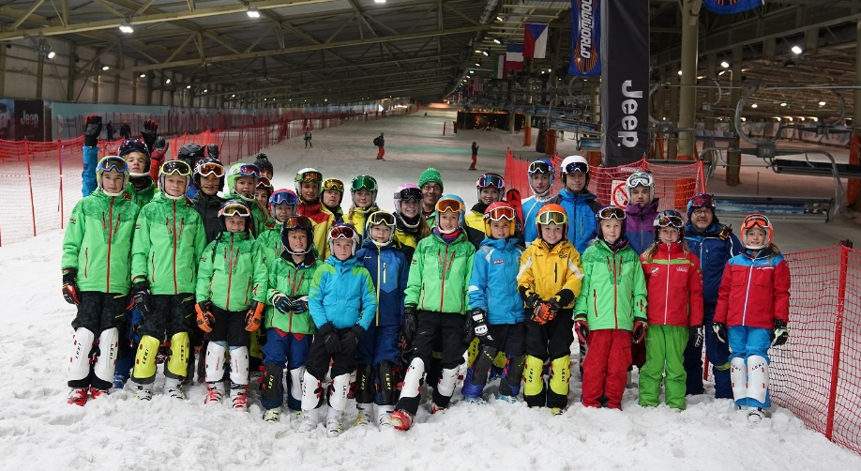
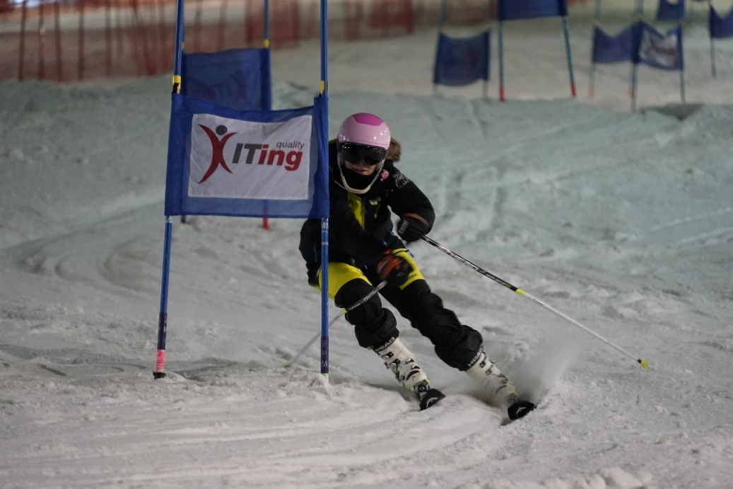
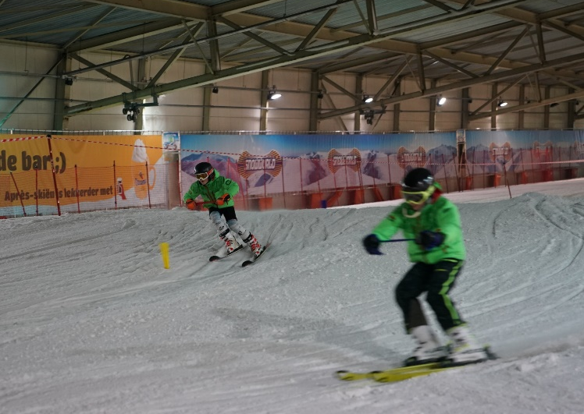

Slide 4
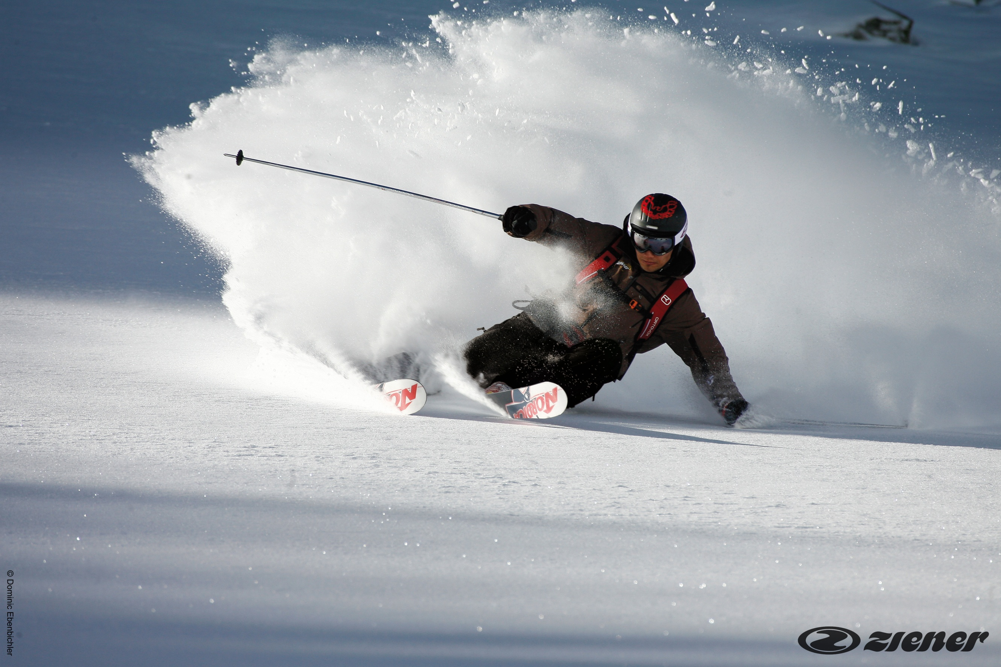
Können, Motivation, Kondition
Situation
Skifahrer
Flach, steil, präpariert, unpräpariert
Hauptbewegungen
Ski, Schuhe, Stöcke,..
Hauptbewegungen
Gelände
Ausrüstung
Timing
Umfang
Ziel
Regulation von Gleichgewicht, Kontrolle von Tempo und Richtung
Kant- bewegungen
Druck aufbau
Druck erhöhen
Kant- bewegungen
KSP- verlagerungen
KSP- verlagerungen
Wetter
Richtung
Dynamik
Druck nutzen
Schnee
Sonne, Nebel, Sturm,….
Bewegungs-
spielräume
Hart, weich, tief, sulzig…
Dreh-bewegungen
Dreh-bewegungen
Spur
Tempo
Schnell, mittel, langsam
An der Falllinie,
aus der Falllinie
Notes:
Zusammenspiel von Bewegungen Situation und Ziel

Slide 5
Optimales Kurvenfahren

Slide 6
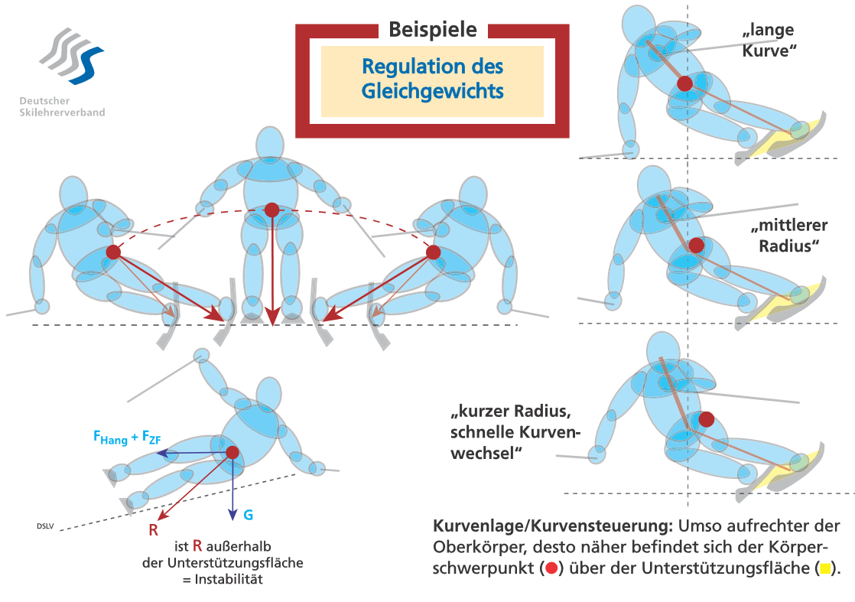
Mobilität auf Stabilität

Slide 7
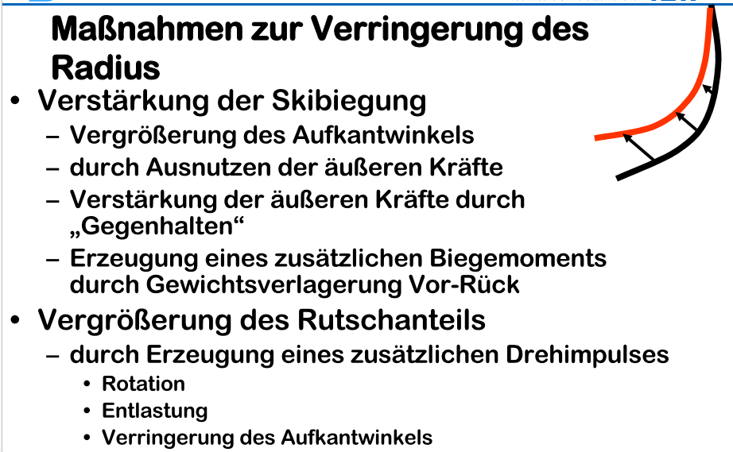
Hohe Steuerqualität

Slide 8
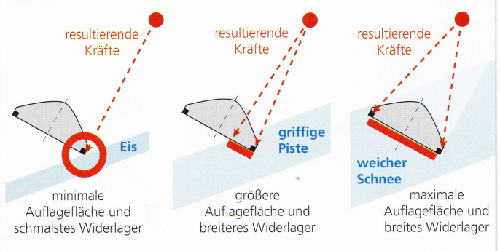
Druckaufbau auf der Kante oder über Skifläche

Slide 9
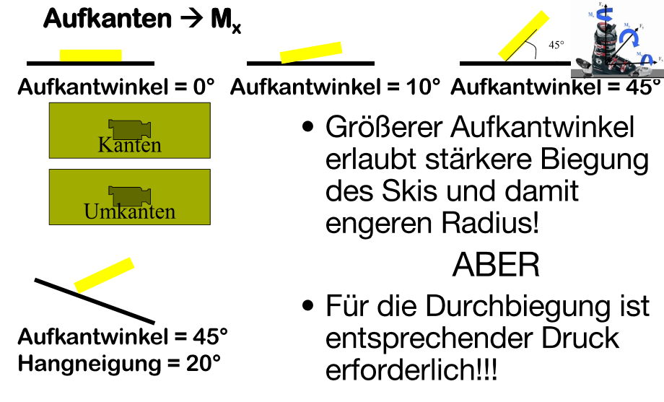
Hohe Steuerqualität

Slide 10
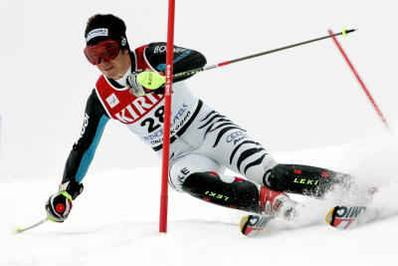
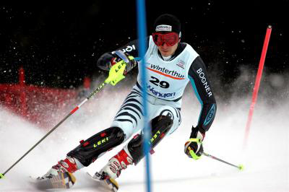
Vor-Rück Verlagerung
Zur Einleitung des Schwunges den Ski im
vorderen Teil stärker belasten
Für den Skiläufer bedeutet dies, dass er zur Einleitung des Schwunges den Ski im
vorderen Teil stärker belasten und damit durchbiegen muss, wenn er schnell aus der
„Schrägfahrt“ in die Falllinie einfahren will. Er muss sich also aktiv in den neuen
Schwung hineinbewegen. Gleichzeitig muss er versuchen, nach dem Umkanten
einen möglichst optimalen Kantwinkel zu erzeugen. Der Kantwinkel und die
Skibiegung bestimmen den Radius, den der Ski beschreiben kann. Die Fähigkeit
des Rennläufers, den Kantwinkel zu maximieren ist für eine radikale Einleitung des
Schwunges von entscheidender Bedeutung. Je drehender der Kurs, desto wichtiger
ist diese Aktion um ohne zu driften und damit zu bremsen in die Falllinie zu
gelangen.
Eine zweite Möglichkeit dies zu erreichen besteht darin, die Ski quasi unbelastet in die Falllinie einzudrehen bzw. vorauszudrehen. Aktuelle Weltklasse Rennläufer
wenden diese Technik in bestimmten Situationen häufig an.
Um im letzten Drittel des Schwunges die Falllinie schnell wieder verlassen zu
können und die Richtung zum nächsten Tor zu haben, ist es analog dazu
notwendig, durch eine angepasste Verlagerung des Körperschwerpunks die
Biegung im hinteren Teil der Ski zu verstärken. Hierzu muss der Skiläufer die
Unterschenkel im Sprunggelenk möglichst senkrecht stellen, um den
Kraftangriffspunkt hinter die Schuhmitte zu verlagern.
Achtung: kein Absitzen nach hinten!!! - Rücklage
aktiv in den neuen
Schwung hineinbewegen.
Der Kantwinkel und die
Skibiegung bestimmen den Radius
den Kantwinkel zu maximieren ist für eine radikale Einleitung des Schwunges von entscheidender Bedeutung

Slide 11
Hohe Steuerqualität
Geschnittener Schwung nur bei optimalem Timing der Vor- Rück – Bewegung möglich!!!

Slide 12
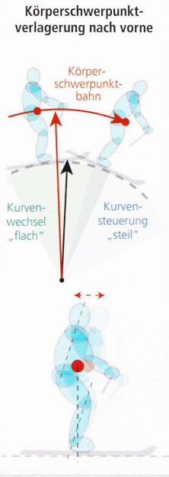
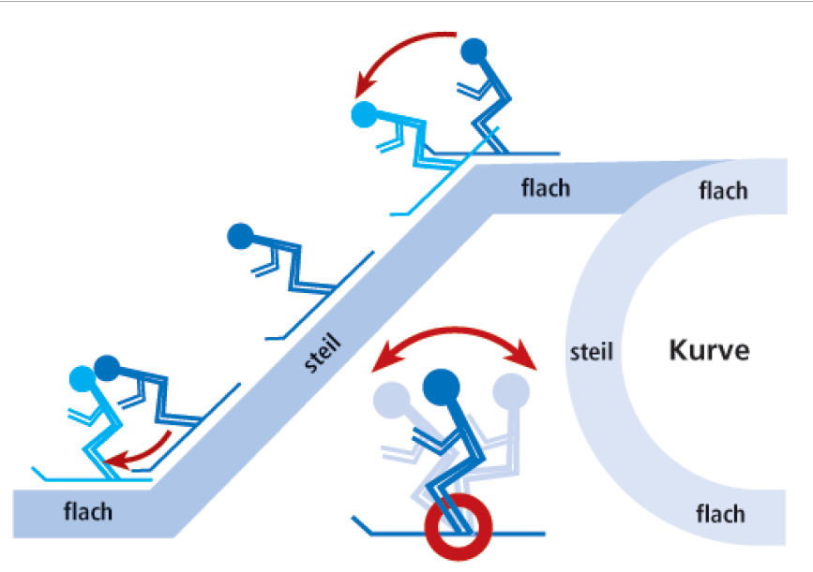
Vor-Rück Verlagerung
Hohe Steuerqualität

Slide 13
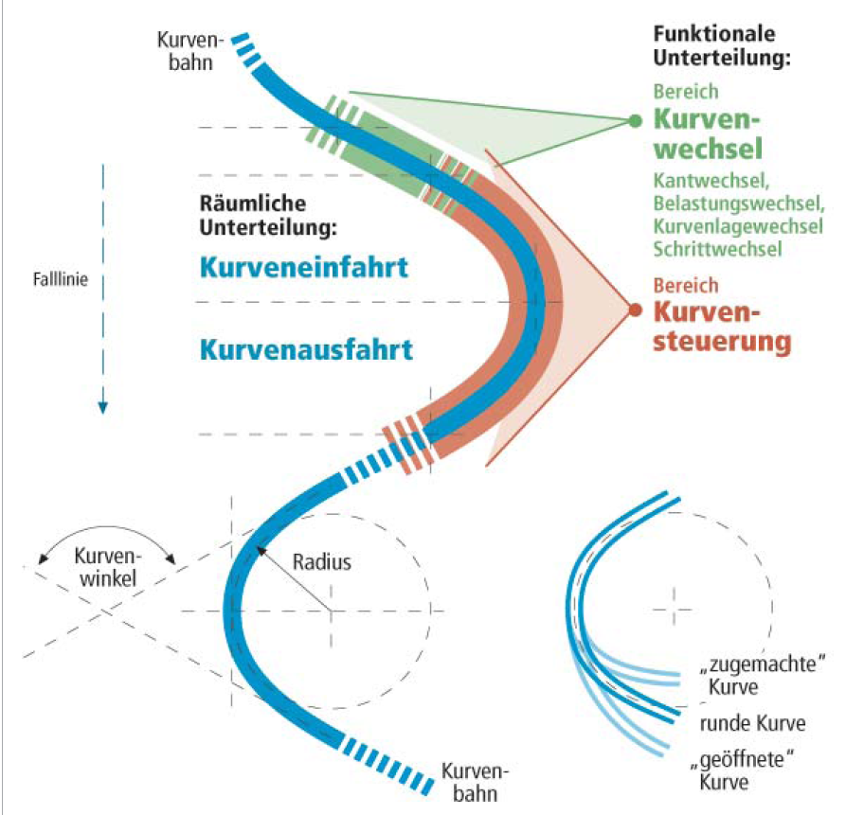
Übungssammlung
Zum Wechsel VORNE in Hände klatschen
Stöcke vor dem Körper wechseln und in Aussenhand tragen
Zum Wechsel beide Fersen zurück ziehen
Neuen Innenski beim Wechsel hinten leicht anheben
Schweizer Kreuz (langsam)
Bügelbrett
Squal
Ohne Stöcke
Hände vor dem Körper führen
Aussenhand langsam nach unten führen
Innenhand immer an Kopf halten – Aussenhand nach unten

Slide 14
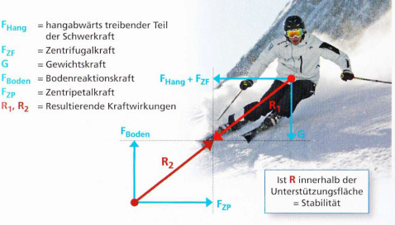
Kurvenfahren aus Sicht der
Biomechanik

Slide 15
Kurvenfahren aus Sicht der Biomechanik

Slide 16
Kurvenfahren aus Sicht der Biomechanik

Slide 17
Kurvenfahren aus Sicht der Biomechanik

Slide 18
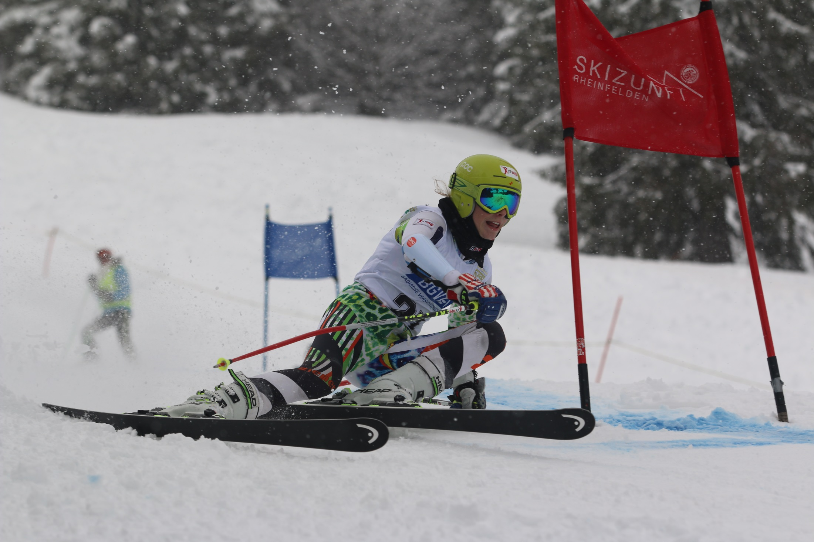

Slide 19
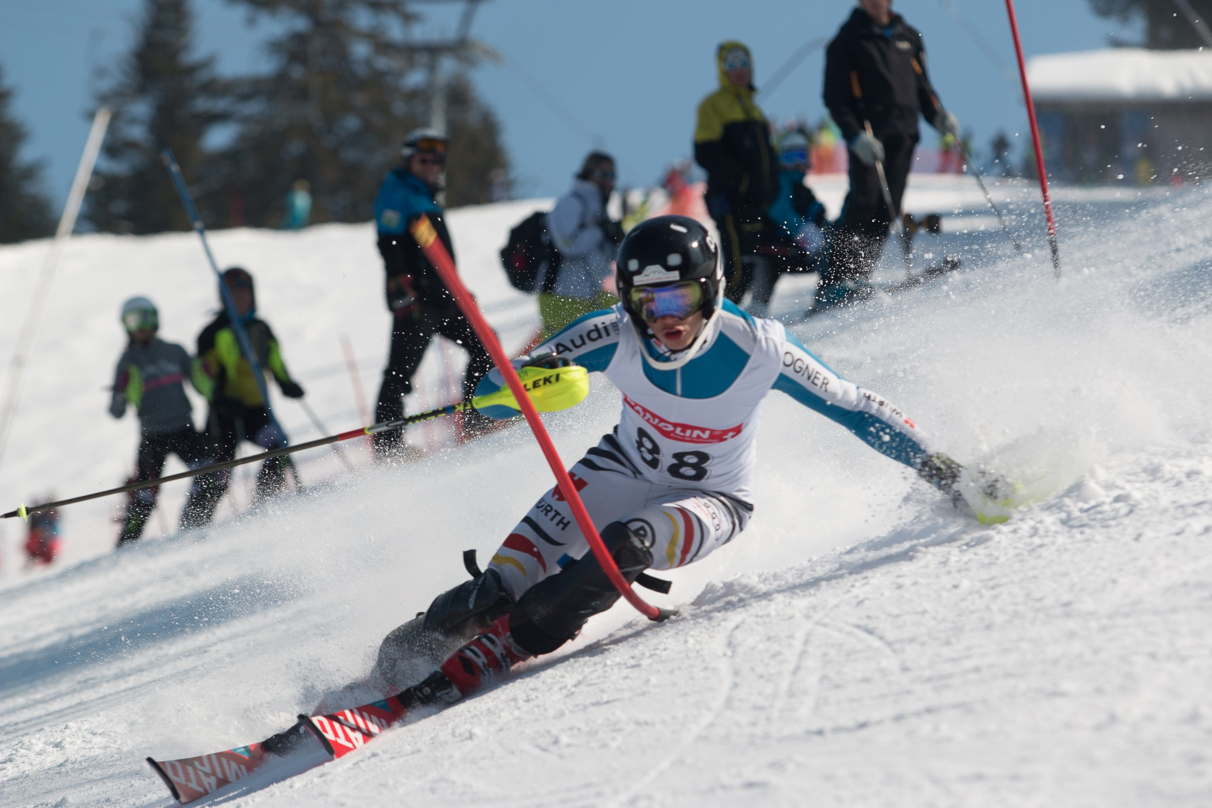
Hohe Steuerqualität
Kurzer Radius,
Schneller, fliessender Kurvenwechsel

Slide 20
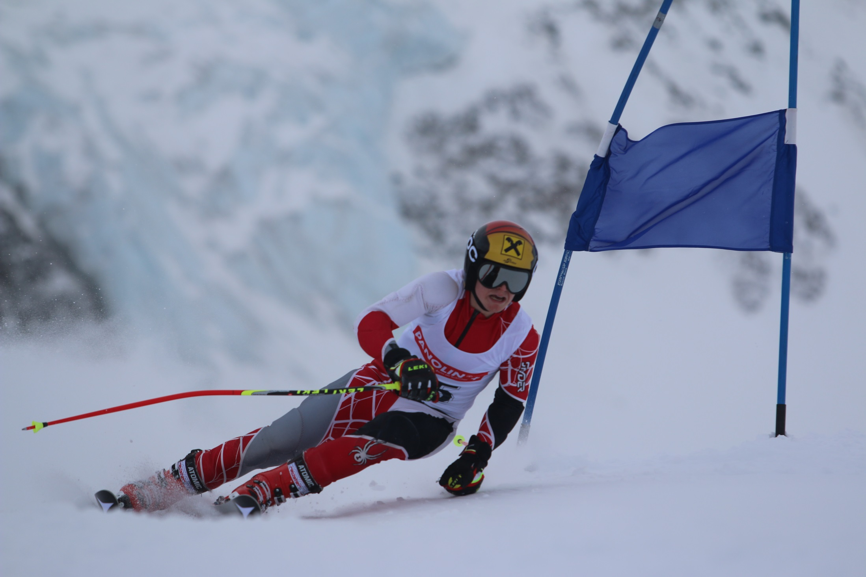
Hohe Steuerqualität

Slide 21
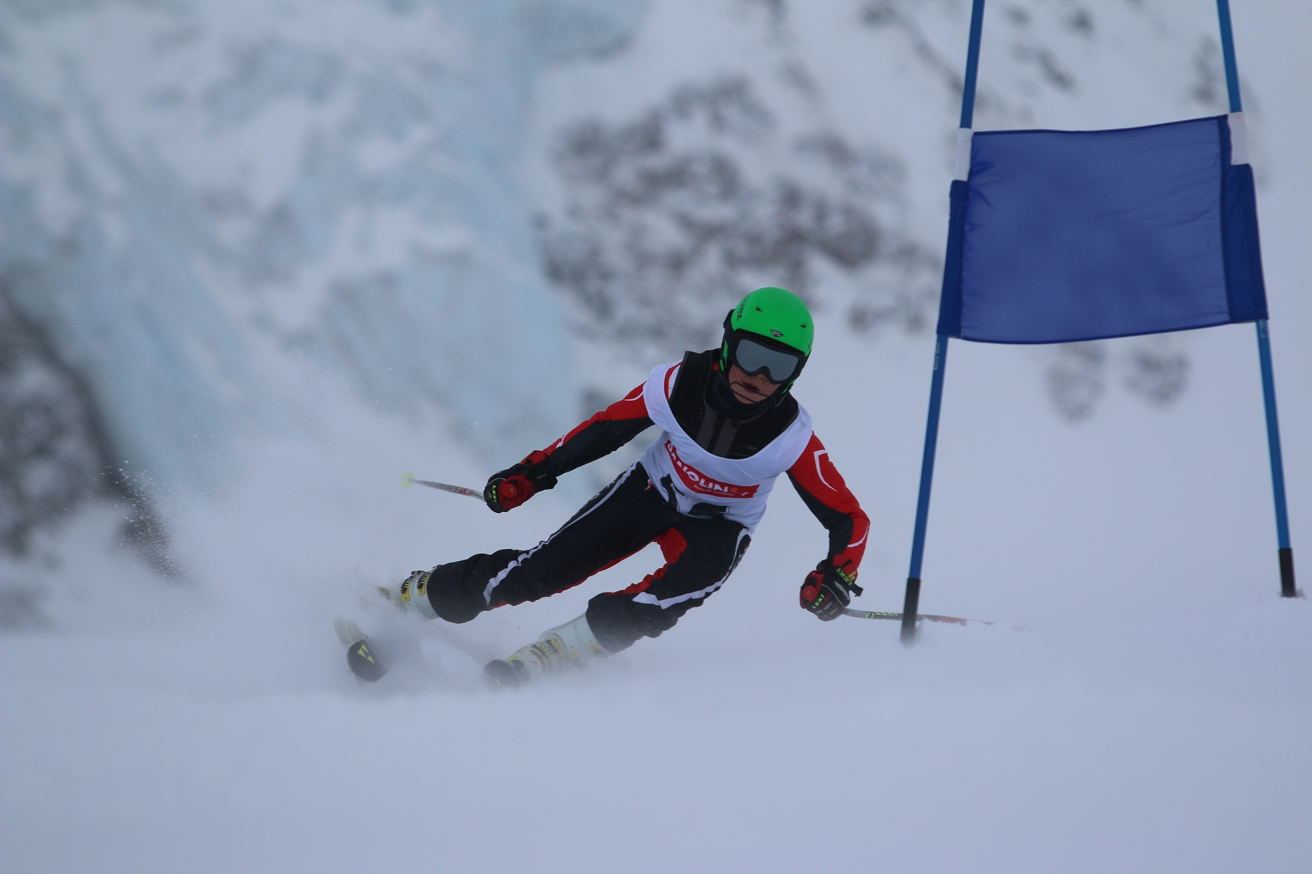
Hohe Steuerqualität

Slide 22
Beweg dich Schlau
Training Koordinativer Fähigkeiten
Differenzierungsfähigkeit
Orientierungsfähigkeit
Gleichgewichtsfähigkeit
Rhythmisierungsfähigkeit
Reaktionsfähigkeit
Kopplungsfähigkeit
Optimierung der Denk- und Gedächtnisprozesse im Gehirn.
Ständig neue Aufgaben.
Kernbotschaft: Aufgaben und Training im Schnee und während des Skiunterrichts so gestalten, dass die exekutiven Funktionen sowie das koordinative Anforderungsprofil angesprochen und gefördert werden!
Felix Neureuther: «Aus dem Leistungssport weiss ich, dass Leistungen nur mit entsprechender Brainfitness möglich sind.»

Slide 23
Beweg dich Schlau
Übungen:
Kopf- / Denkaufgaben beim Kurvenfahren
Addieren von Zahlen z.B. die Reihe der kurven (3, 5, 8, 13, 21, 34, 55, 89, …..), Stadt – Land – Fluss, Finde Wörter mit «A»….
Fahre zu zweit nebeneinander bei jedem Schwung wird gezählt 1,2,3 der linkte beginnt mit 1 dann der rechte 2, linke 3, rechte dann 1, … usw.
Erschwert anstatt 2 ein Wort/Ort 1, Zermatt, 3,…..
Fahre Formation zu dritt hintereinander, der in der Mitte fährt entgegengesetzt
Formation zu zweit der fordere hebt abwechselnd mal für ein paar Schwünge den rechten Arm / linken Arm der Hintermann macht das Gegenteil
Formation zu zweit der hintere überholt und fährt dann vorne
Vordermann fährt S3 – Schwünge – Hintermann M8 bei gleichem Tempo
Stöcke in der Mitte halten und immer wieder hochwerfen und über Kreuz halten

Slide 24
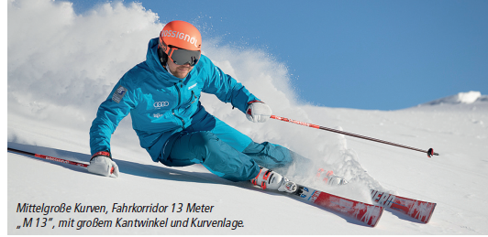
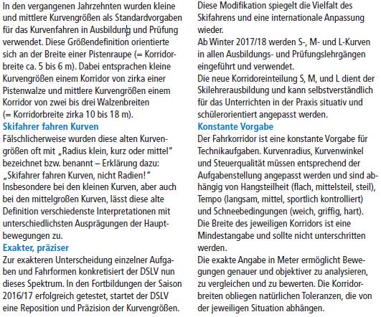
S-M-L Kurven

Slide 25
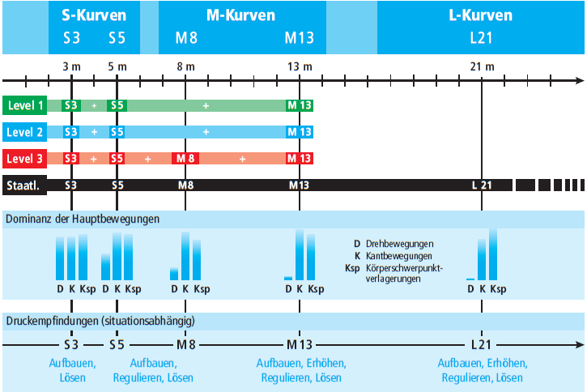
S-M-L Kurven

Slide 26
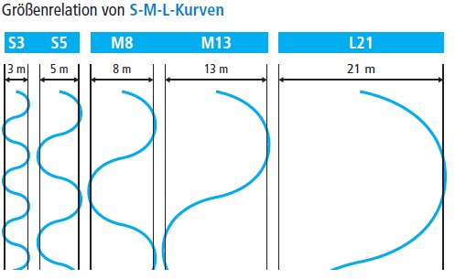
S-M-L Kurven

Slide 27
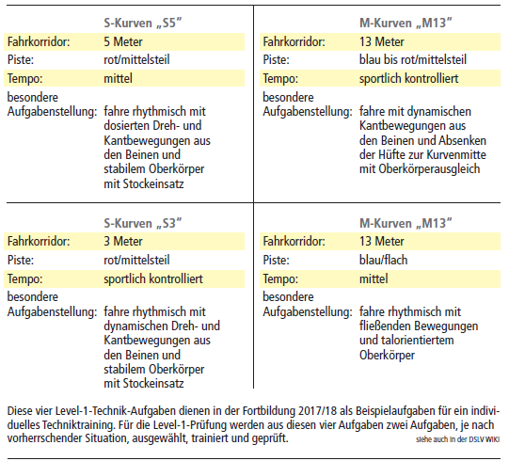
Level-1 Technikaufgaben 2017-2019

Slide 28
Backup

Slide 30
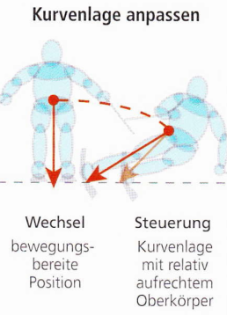

Slide 31
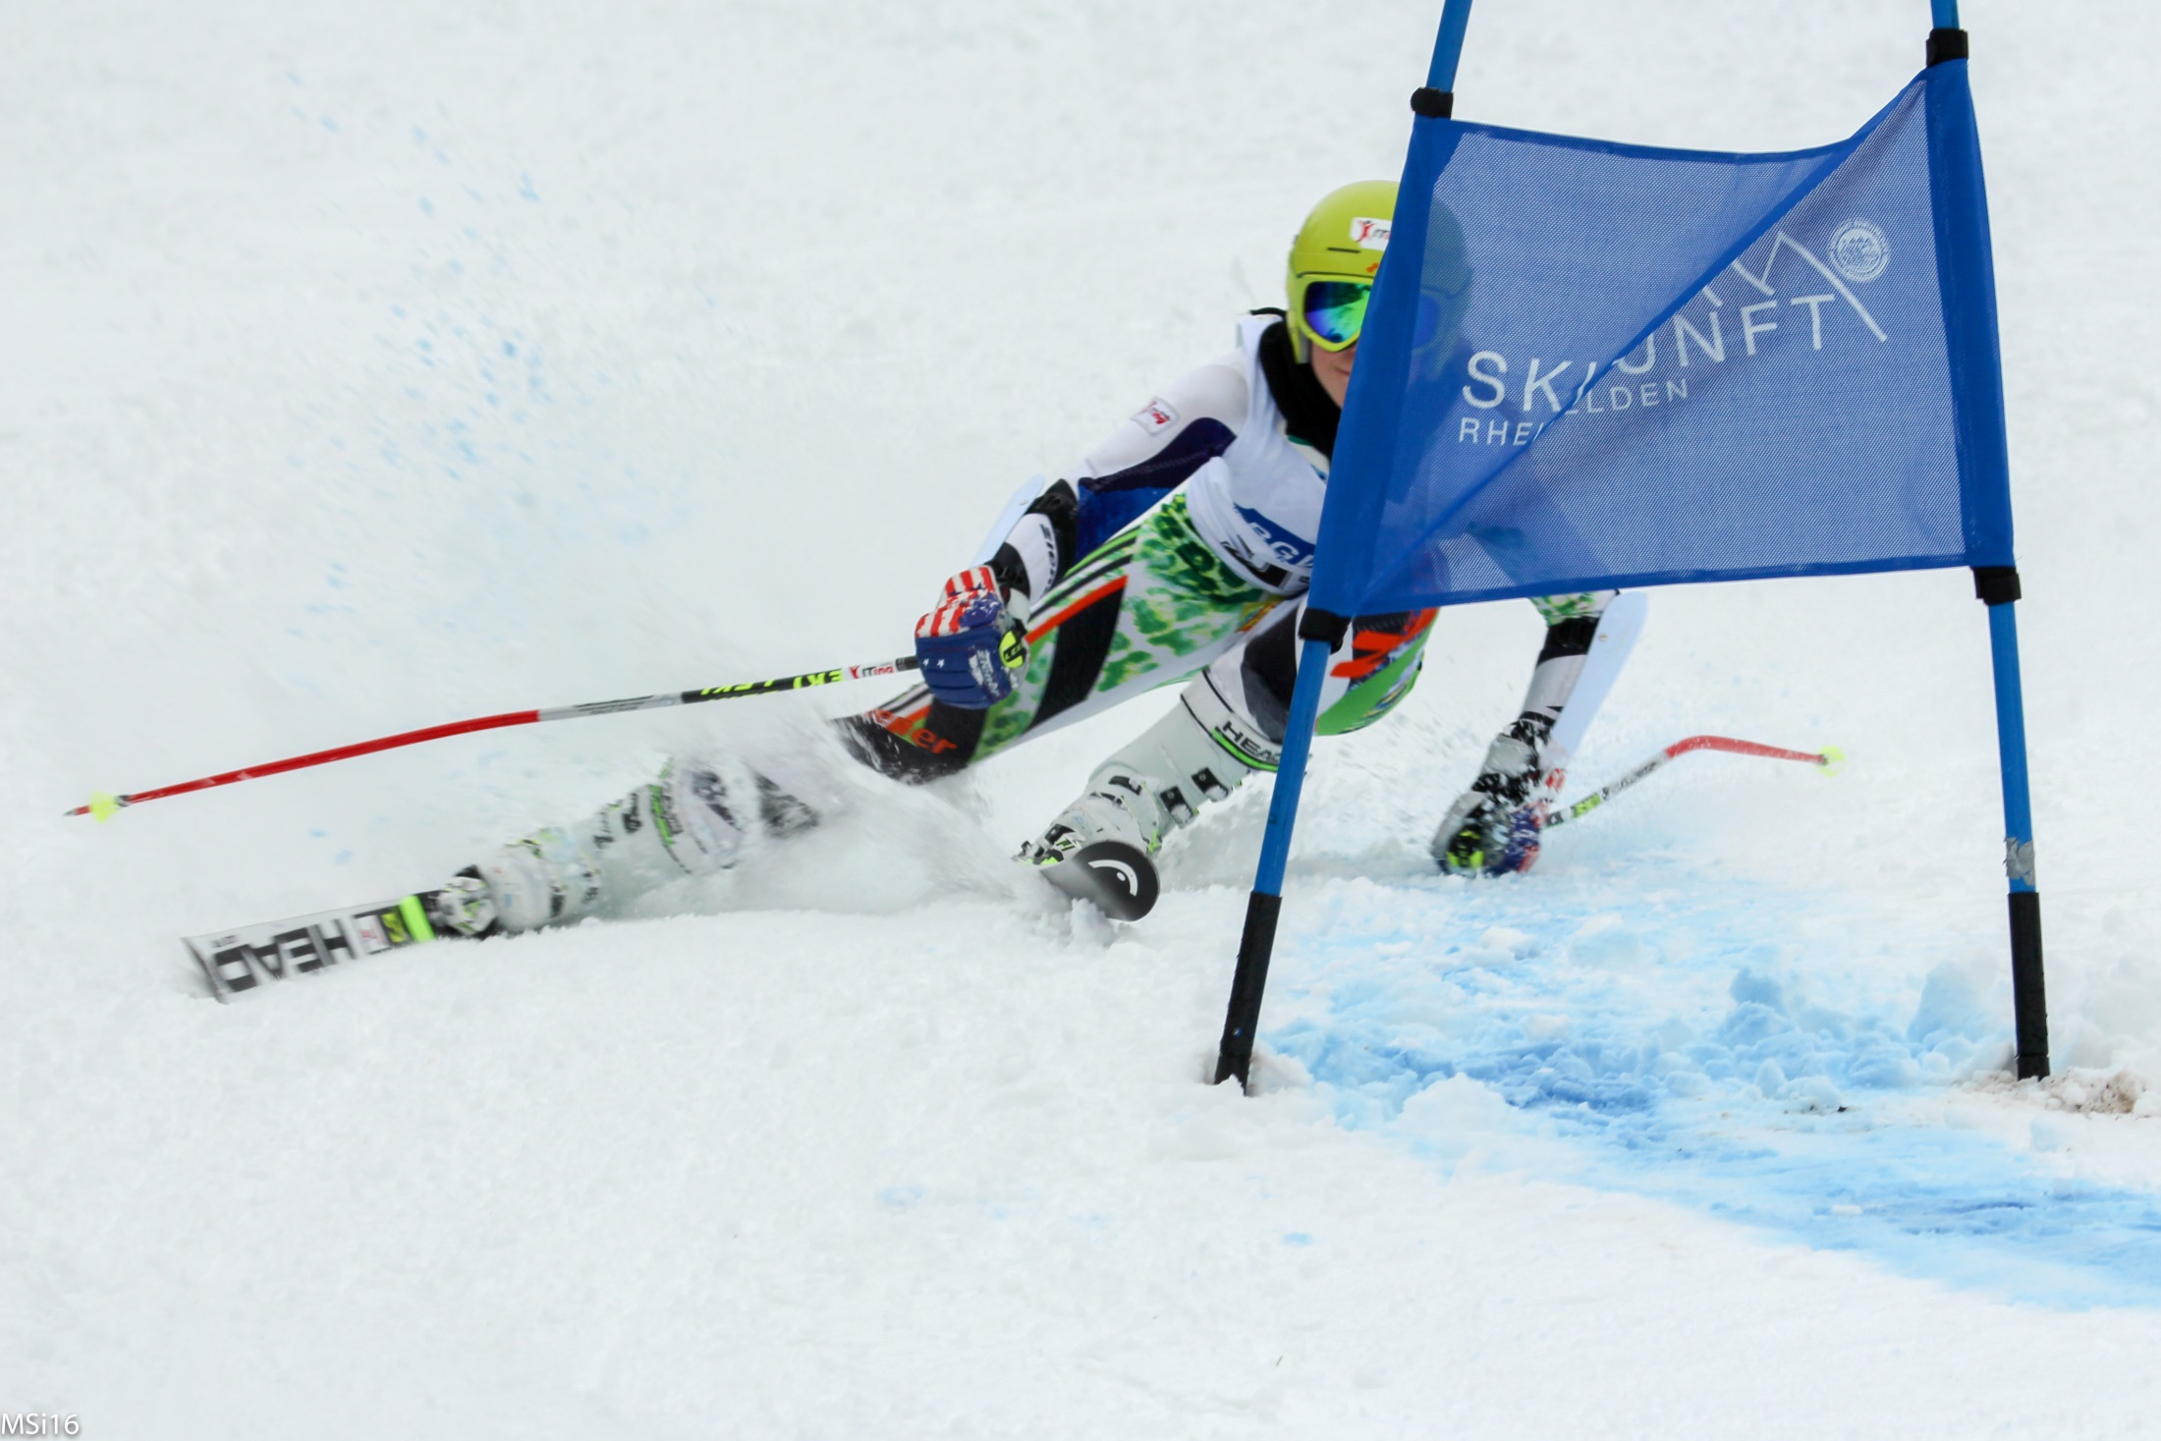

Slide 32
Hohe Steuerqualität

Slide 33
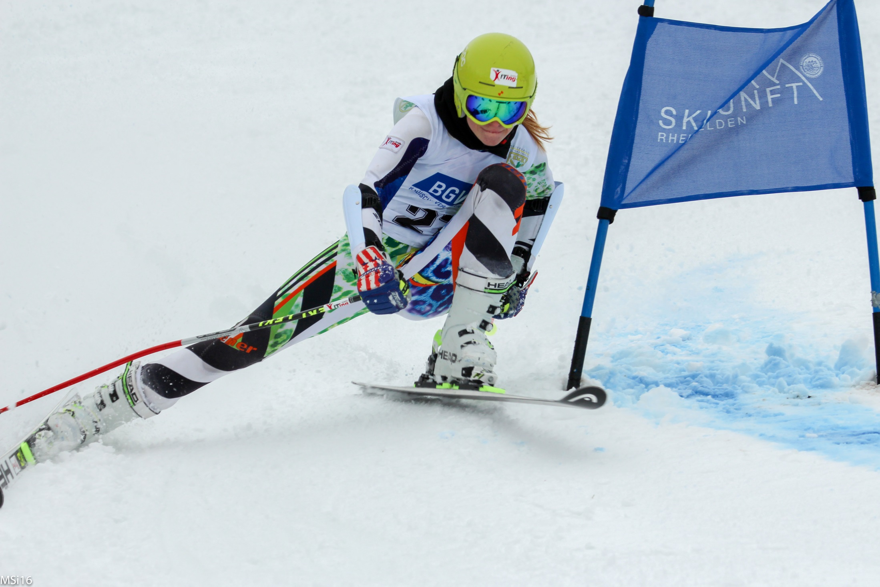

Slide 34
